Slide 1
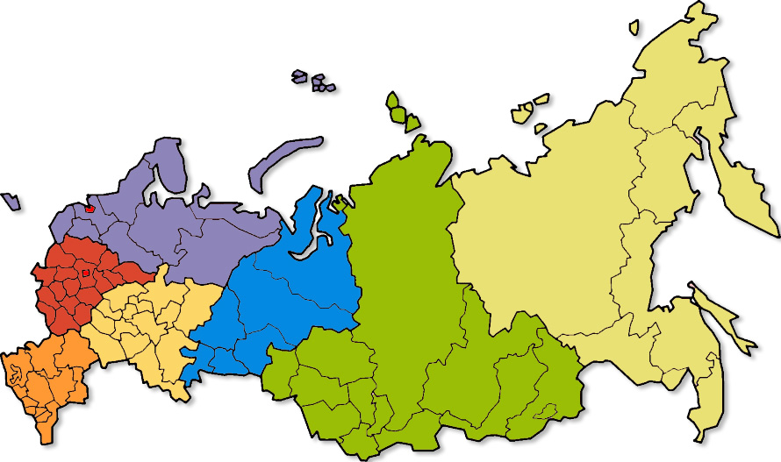
«О реализации указов Президента РФ от 07 мая 2012 года №№ 596-606 и задачах органов государственной власти субъектов Российской Федерации и местного самоуправления по обеспечению сбалансированности бюджетов и концентрации ресурсов на приоритетных направлениях»
Совместное заседание Совета при полномочном представителе Президента Российской Федерации в Сибирском федеральном округе и Совета Межрегиональной ассоциации экономического взаимодействия субъектов Российской Федерации «Сибирское соглашение»
Notes:
1

Slide 2
Основные задачи в сфере социальной политики, поставленные указами Президента РФ
повышение заработной платы различным категориям работников бюджетной сферы к 2018 году
достижение 100%-ной доступности дошкольного образования для детей в возрасте от трёх до семи лет к 2016 году
обеспечение граждан доступным и комфортным жильём и повышение качества жилищно-коммунальных услуг
совершенствование государственной политики в сфере защиты детей-сирот и детей, оставшихся без попечения родителей
совершенствование демографической политики
2

Slide 3
Наиболее финансово ёмкие направления,
обозначенные в «майских» указах Президента РФ
632,1 млрд рублей – общая потребность по субъектам СФО
на 2013-2015 гг.
Повышение заработной платы
Обеспечение детей местами в детских садах
Обеспечение
граждан доступным и комфортным жильем
314,6
млрд рублей
144,0
млрд рублей
173,5
млрд рублей
3

Slide 4
Распределение необходимого объема средств на реализацию указов Президента Российской Федерации в 2013-2015 годах
4

Slide 5
Уровень средней заработной платы в регионах СФО
5

Slide 6
Численность детей в возрасте 3-7 лет, состоящих в очереди на предоставление места в детском саду на начало 2013 года
6

Slide 7
Количество семей, имеющих трех и более детей,
по состоянию на 1 января 2013 года
7

Slide 8
Площадь жилищного фонда, признанного аварийным, по состоянию на 1 января 2012 года
тыс. кв. м.
8

Slide 9
Объем средств, необходимый на реализацию отдельных направлений указов Президента Российской Федерации субъектами СФО в 2013-2015 годах
млрд рублей
Направление | Необходимый объем средств | Предусмотрено |  | Дополнительная потребность
 |  | Бюджетами субъектов | в том числе за счет средств федерального бюджета
Повышение заработной платы работникам бюджетной сферы | 314,6 | 174,3 | 12,0 | 140,3
Ликвидация очереди в дошкольные образовательные учреждения | 144,0 | 23,0 | 0,5 | 121,0
Обеспечение граждан доступным и комфортным жильем, всего: | 173,5 | 59,8 | 22,1 | 113,7
в том числе
ликвидация аварийного жилья | 88,0 | 43,0 | 20,1 | 45,0
предоставление многодетным семьям земельных участков, обеспеченных инфраструктурой | 34,6 | 2,4 | 0,0 | 32,2
строительство жилья эконом класса | 25,2 | 4,5 | 1,1 | 20,6
Итого по направлениям | 632,1 | 257,2 | 34,6 | 375,0
Всего на реализацию указов | 943,9 | 386,1 | 41,0 | 557,8
9

Slide 10
Объем средств, необходимый регионам Сибири на реализацию указов Президента Российской Федерации в 2013-2015 годах
Наименование субъекта | Дополнительная потребность
Алтайский край | 114,2
Забайкальский край | 56,7
Иркутская область | 70,7
Кемеровская область | 40,7
Красноярский край | 78,3
Новосибирская область | 10,2
Омская область | 48,2
Республика Алтай | 24,5
Республика Бурятия | 43,8
Республика Тыва | 20,9
Республика Хакасия | 30,3
Томская область | 19,3
Итого | 557,8
10

Slide 11
Меры по увеличению доходов и сокращению малоэффективных расходов, концентрации ресурсов на приоритетных направлениях, применяемые в субъектах СФО (часть 1)
Направления | Меры | Субъекты РФ
Увеличение доходов | адресное взаимодействие с налогоплательщиками | республика Алтай, Иркутская область, республика Хакасия, Забайкальский край, Кемеровская область, Красноярский край
 | организация работы по оформлению права собственности на имущество физическими лицами | республика Алтай, республика Хакасия, Алтайский край, Забайкальский край, Кемеровская область, Красноярский край
 | оптимизация и повышение эффективности налоговых льгот | Иркутская область, республика Хакасия, Алтайский край, Забайкальский край,
 | наращивание инвестиционного потенциала региона | Иркутская область, Алтайский край, Забайкальский край, Красноярский край
 | проведение мероприятий по выявлению граждан, занимающихся предпринимательской деятельностью без государственной регистрации | Кемеровская область
 | привлечение дополнительных средств от приносящей доход деятельности учреждений
 | другие
11

Slide 12
Меры по увеличению доходов и сокращению малоэффективных расходов, концентрации ресурсов на приоритетных направлениях, применяемые в субъектах СФО (часть 2)
Направления | Меры | Субъекты РФ
Повышение эффективности бюджетных расходов | проведение мероприятий по переходу на программный бюджет в рамках разработанных программ повышения эффективности бюджетных расходов | субъекты СФО
 | перенос осуществления ряда менее приоритетных расходов на более поздние сроки | Кемеровская область, Красноярский край
 | сокращение расходов на бюджетные инвестиции | республика Алтай, Красноярский край
 | реорганизация малоэффективных государственных и муниципальных учреждений | республика Алтай, Алтайский край, Кемеровская область
 | увеличение объема услуг бюджетной сферы, предоставляемых негосударственными (немуниципальными) организациями | республика Алтай
 | мониторинг НПА по установлению ПНО с целью проведения оптимизации льгот с учетом адресности и нуждаемости | Забайкальский край
 | образование специального Резервного фонда
 | другие
12

Slide 13
Определение комплексного подхода к организации работы по повышению эффективности бюджетных расходов
продолжение работы с федеральными органами власти по выделению дополнительных средств;
не увеличение действующих расходных обязательств;
мораторий на принятие новых расходных обязательств, не связанных с реализацией указов;
инвентаризация расходов краевого бюджета (определение внутренних резервов и неприоритетных расходов);
переход на адресные меры социальной поддержки граждан (в зависимости от дохода граждан);
пересмотр расходов на реализацию целевых программ;
завершение работ по начатым объектам реконструкции и строительства государственной и муниципальной собственности (продление сроков строительства и ввода объектов в эксплуатацию);
отказ от начала строительства новых объектов;
приостановка заключения новых контрактов на проведение работ по строительству, реконструкции и капитальному ремонту объектов, разработку проектно-сметной документации, приобретение основных средств;
направление остатков средств субсидий на госзадание, на иные цели и бюджетные инвестиции бюджетных и автономных учреждений на реализацию указов;
направление экономии, образовавшейся в результате проведения торгов, на реализацию указов;
реструктуризация сети государственных учреждений;
применение вышеизложенных подходов к бюджетам муниципальных образований.
13

Slide 14
Дополнительные источники собственных средств бюджета Красноярского края на реализацию указов Президента РФ в 2013-2015 годах
остатки бюджетных средств на 01.01.2013 г.
экономия по торгам
уточнение контингента получателей мер социальной поддержки
повышение эффективности расходов по сети
перенос сроков строительства новых объектов
14

Slide 15
Объем долговых обязательств субъектов СФО и муниципальных образований, входящих в их состав, по состоянию на 1 апреля 2013 года
млрд рублей
Субъект СФО | Объем государственного долга | Объем долга муниципальных образований | Всего долговые обязательства
Всего СФО | 120,6 | 32,1 | 152,7
Красноярский край | 28,6 | 8,4 | 37,0
Кемеровская область | 29,1 | 1,8 | 30,9
Новосибирская область | 12,0 | 10,4 | 22,4
Омская область | 19,1 | 3,0 | 22,1
Томская область | 8,6 | 2,1 | 10,8
Забайкальский край | 8,9 | 0,8 | 9,7
Республика Хакасия | 6,4 | 0,2 | 6,6
Республика Бурятия | 2,5 | 2,3 | 4,8
Иркутская область | 1,9 | 1,0 | 2,9
Республика Алтай | 1,6 | 0,5 | 2,2
Алтайский край | 0,8 | 1,1 | 1,8
Республика Тыва | 1,0 | 0,5 | 1,5
15

Slide 16
Повышение заработной платы отдельным категориям работников в соответствии с указами Президента РФ от 07.05.2012 № 597, от 01.06.2012 № 761, от 28.12.2012 № 1688
Педагогические работники образовательных учреждений общего образования
в 2012 году
до средней заработной платы в регионе
Педагогические работники ДОУ
к 2013 году
до средней заработной платы в сфере общего образования в регионе
Преподаватели и мастера производственного обучения НПО и СПО
работники учреждений культуры
соцработники
младший медперсонал
средний медперсонал
к 2018 году
до средней заработной платы в регионе
Врачи, работники медицинских организаций, имеющие высшее образование, предоставляющие медицинские услуги (обеспечивающие их предоставление)
к 2018 году
до 200% средней заработной платы в регионе
Педагогические работники учреждений доп. образования детей
к 2018 году
до средней заработной платы учителей в регионе
Педагогические работники образовательных, медицинских организаций или организаций, оказывающих социальные услуги детям-сиротам и детям, оставшимся без попечения родителей
к 2018 году
до средней заработной платы в регионе
16

Slide 17
Информация о численности работников бюджетной сферы Красноярского края в 2013 году
Всего 262,9 тыс. человек работников бюджетной сферы
123,0 тыс.чел.
139,9 тыс.чел.
17

Slide 18
Размер среднемесячной заработной платы отдельных категорий работников, повышение оплаты труда которых предусмотрено указами Президента РФ (на примере Красноярского края)
18

Slide 19
Предложения федеральным органам власти по проведению мероприятий в целях укрепления доходной базы и повышения сбалансированности региональных бюджетов
зачисление в бюджеты субъектов РФ дополнительных доходов от части федеральных доходов
отказ от расчета доли субъектов РФ в софинансировании субсидий из федерального бюджета в зависимости от уровня расчетной бюджетной обеспеченности, снижение указанной доли
учет в обязательном порядке мнения региональных властей при рассмотрении предложений по перераспределению полномочий между уровнями власти, а также доходных источников бюджетов
оценка реальности сроков достижения показателей, обозначенных в указах Президента РФ
определение на федеральном уровне единой стратегии сохранения сложившейся межотраслевой и внутриотраслевой дифференциации в уровнях оплаты труда работников бюджетной сферы
определение на федеральном уровне единой стратегии дальнейшего повышения уровня оплаты труда иным категориям работников бюджетной сферы
предоставление дополнительной финансовой помощи из федерального бюджета
пролонгация бюджетных кредитов, ранее предоставленных субъектам РФ из федерального бюджета
19

Slide 20
Рекомендации органам государственной власти субъектов РФ и ОМСУ по выполнению положений указов Президента РФ
продолжить работу по обеспечению увеличения собственных доходов бюджетов;
разработать комплекс организационно-финансовых мер по повышению эффективности деятельности подведомственных учреждений и организаций;
с участием некоммерческих профессиональных объединений предприятий и предпринимателей проработать вопрос расширения взаимодействия для привлечения ресурсов бизнес-сообщества;
выдавать разрешение на строительство нового жилья при условии соблюдения в проектах микрорайонов принципа комплексной застройки (ДДУ, школы, другие социальные объекты);
принять меры по использованию механизмов ГЧП, предусматривающих заключение с частными инвесторами на конкурсной основе инвестиционных договоров о строительстве объектов социальной инфраструктуры, в том числе детских садов, и гарантирующих инвестору возврат вложенных средств с установленной доходностью;
в целях повышения объективности контроля повышения заработной платы работников бюджетной сферы, недопущения ущемления их прав со стороны руководителей учреждений, осуществлять мониторинг размеров заработной платы раздельно в отношении руководителей учреждений и профильных специалистов;
до начала формирования бюджетов субъектов РФ на 2014 год и плановый период 2015-2016 годов скорректировать «дорожные карты» по исполнению указов Президента РФ, дополнив их информацией о потребностях в финансовых средствах, источниках и объемах финансирования задач.
20

Slide 21
СПАСИБО ЗА ВНИМАНИЕ!
Совместное заседание Совета при полномочном представителе Президента Российской Федерации в Сибирском федеральном округе и Совета Межрегиональной ассоциации экономического взаимодействия субъектов Российской Федерации «Сибирское соглашение»
Notes:
21

